Slide 1
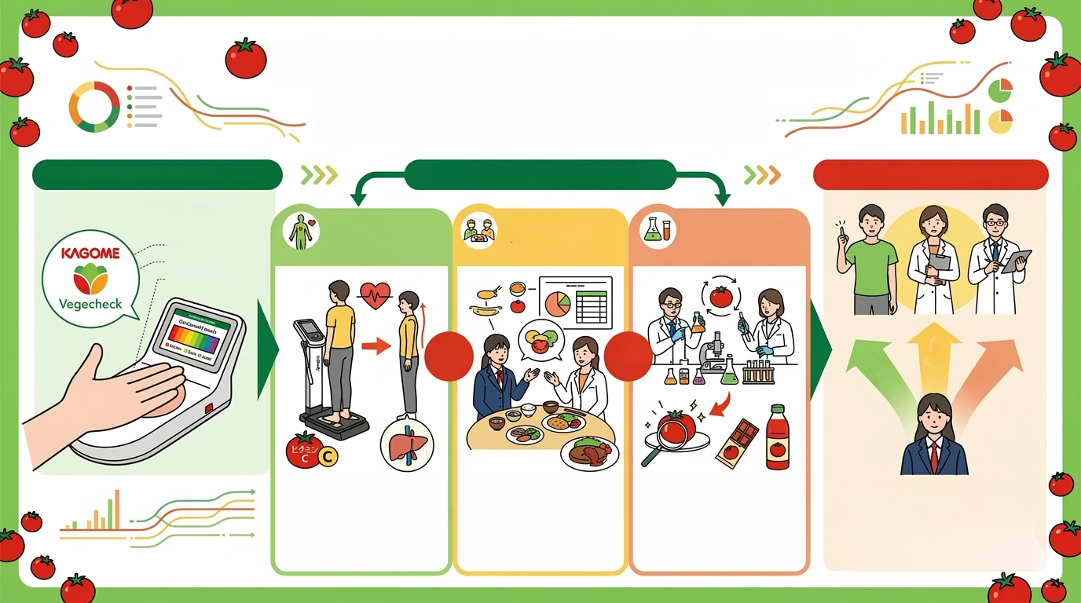
ひとつのトマトが、３つの未来を開く。
健康栄養学科 ✕ 食物栄養学科 ✕ 食品開発学科
体験型合同イベント
1．オープニング：ベジチェックⓇ測定
2. 20分ｘ3学科ローテーション体験
3．結論：食のプロへの3つの道が見える
「野菜、ちゃんと食べてる？」
健康栄養学科
「身体を知る」
食物栄養学科
「その人を知る」
食品開発学科
「新しい価値を創る」
手のひらを30秒
痛み・採血無し
野菜摂取量を可視化
3学科を
ローテーション
3学科を
ローテーション
あなたの身体は食べた物でできている。
｢何を食べたらよいか｣､より先に聞くことがある。
科学で素材に未来の価値を生む
「食べること」は生きることに直結する。3学科を体験する90分が、自分の未来を開くヒントになる
InBody測定と姿勢体験で実感してみよう
管理栄養士は､その人の状態･
生活･気持ちを知ってから食事を一緒に考える専門家
捨てられてしまうトマトが、
次のヒット商品になる。アイデアがあれば、あとは科学だ

